Slide 1
.
Здравоохранение Чувашии.
100 лет Чувашской Республики

Slide 2
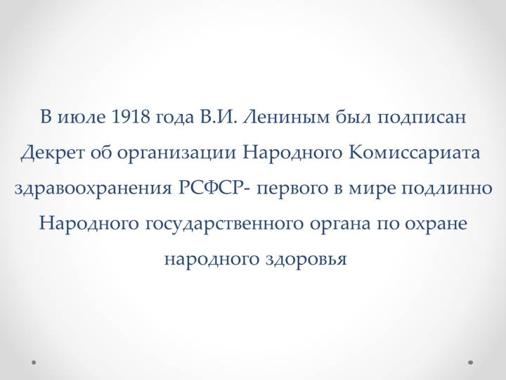
1917 год – установление Советской власти

Slide 3
наркомы и министры здравоохранения Чувашии
Краснов А.Д. – Зав.Областным отделом здравоохранения . 1920-1921 гг.
Лукьянов И.К. – Зав.Областным отделом здравоохранения. 1921 – 1924 гг.
Нарком здравоохранения ЧАССР 1925 г.
Герасимов Г.Г. – Нарком здравоохранения ЧАССР. 1925-1928 гг.
Чубуков А.В. – Нарком здравоохранения ЧАССР. 1928-1931 гг.
Иванов Д.А. - Нарком Здравоохранения ЧАССР. 1931-1934 гг.
Сергеев М.С. - Нарком здравоохранения ЧАССР с 19 августа по 5 октября1934 гг.
Абрамов И.К. - Нарком здравоохранения ЧАССР с 5 октября 1934-по 26 июня 1935 гг.
Чернов Н.И. - Нарком здравоохранения ЧАССР. 1938-1939 гг.
Соколов Н.С. - Нарком здравоохранения ЧАССР. 1939-1941 гг.
Лихачов А.И. - Нарком здравоохранения ЧАССР. 1941-1947 гг.
Министр здравоохранения 1947-1948 гг.
Осипов П.Н. - Министр здравоохранения ЧАССР. 1948-1950 гг.
Ефимова В.Г. - Министр здравоохранения ЧАССР. 1950-1962 гг.
Филиппов И.Ф. - Министр здравоохранения ЧАССР. 1962-1979 гг.
Григорьев Н.Г. - Министр здравоохранения ЧАССР. 1979-1994 гг.
Шарапова О.В. - Министр здравоохранения ЧР. 1994-2000 гг.
Суслонова Н.В. - Министр здравоохранения ЧР. 2000-2005 гг. Министр здравоохранения и социального
развития ЧР с 2005 г.
С 2005 г. Вице-премьер Председателя Кабинета Министров ЧР
Муллина В.П. - Министр здравоохранения и социального развития ЧР .2010-2012 гг.
Самойлова А.В. - . – Министр здравоохранения и социального развития ЧР.,
с 2015- 2017 министр здравоохранения ЧР.
С января 2012 - зам. Председателя Кабинета Министров Чувашской Республики.
Викторов В.Н.- Министр здравоохранения Чувашии. 2017- 2020.
С апреля 2019 г. - зам.председателя Кабинета Министров Чувашии.
Степанов В.Г. – Министр здравоохранения Чувашии с 11 февраля 2020 г.

Slide 4
Начало развития медицины в Чувашии
В 1918-1920 гг. в Чувашии количество врачебных участков увеличилось - на 5,
стационарных коек- на 664,
фельдшерских пунктов – на 5,
число врачей возросло - на 9,
среднего медицинского персонала- на 32 человека.
В конце 20-х годов появились новые санитарно- эпидемиологические станции (СЭС)- органы сосредотачивающие мероприятия по борьбе с инфекционными и паразитарными болезнями

Slide 5

Борьба с эпидемиями

Slide 6
Образование Чувашской автономии
С утверждением 2 ноября 1917 г. СНК РСФСР «Декларации прав народов России», провозгласившей основы национальной политики советского государства, идея самоопределения чувашского народа получила свое дальнейшее развитие .
Становление государственности чувашей связано с именем чувашского общественного и политического деятеля Д. С. Эльменя (1885—1932).
24 июня 1920 года ВЦИК и СНК РСФСР приняли декрет об образовании Чувашской автономной области в составе РСФСР с центром в городе Чебоксары, включившей 7 уездов Казанской и Симбирской губернии. Постановление подписали Председатель СНК РСФСР В. И. Ленин, Председатель ВЦИК М. И. Калинин и секретарь ВЦИК А. С. Енукидзе.

Slide 7
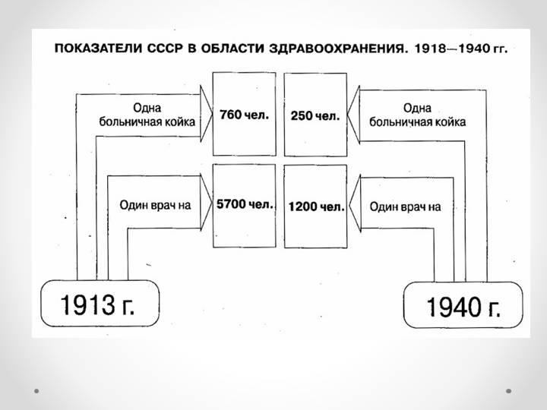

Slide 8
Этапы становления здравоохранения
Значительные изменения в развитии здравоохранения в Чувашии произошли в период 1917-90 гг. Для руководства медико-санитарным делом вначале были созданы уездные отделы здравоохранения при исполкомах (1917-27 гг.),
затем они преобразованы в районные отделы здравоохранения (1928-63 гг.).
После упразднения рай здравотделов развитием здравоохранения на местах занялись ЦРБ. В результате реализации права на самоопределение в 1920 г. Чувашия обрела государственность в составе РСФСР.
Для руководства здравоохранением Чувашского автономного округа (ЧАО) (1920-25 гг.) был создан Центральный областной отдел здравоохранения (6 июля 1920г.).
Декретом ВЦИК от 21 апреля 1925 г. ЧАО преобразовался в Чувашскую АССР, и при правительстве был организован Народный Комиссариат здравоохранения (15 июня 1925 г.)

Slide 9
История в датах:
21 апреля 1925 г. постановлением Президиума ВЦИК ЧувАО преобразована в Чувашскую АССР. В июне того же года в её состав включен город Алатырь с тремя волостями.
В 1920-е годы обсуждалась идея изменения названия Чувашской АССР в Булгарскую АССР и переименования чувашей в булгар, вслед за переименованием черемис в марийцев. Предложение краеведов не получило поддержки руководства и населения республики.
31 января 1926 года принимается первая Конституция Чувашской АССР. Первые годы существования ЧувАО, а затем и ЧАССР, отмечены трудностями и испытаниями: бедственный неурожай и страшный голод, огромнейший урон нанесла Гражданская война (1917- 1922 гг.) в России.
При численности всего населения в Чувашии менее 1 млн. чел. на войну было мобилизовано около 200 тыс. чел. (почти всё трудоспособное мужское население после мобилизации 1-й мировой войны) и около 100 тыс. не вернулось.

Slide 10

Государственные символы Чувашии 1927-1937 гг.

Slide 11
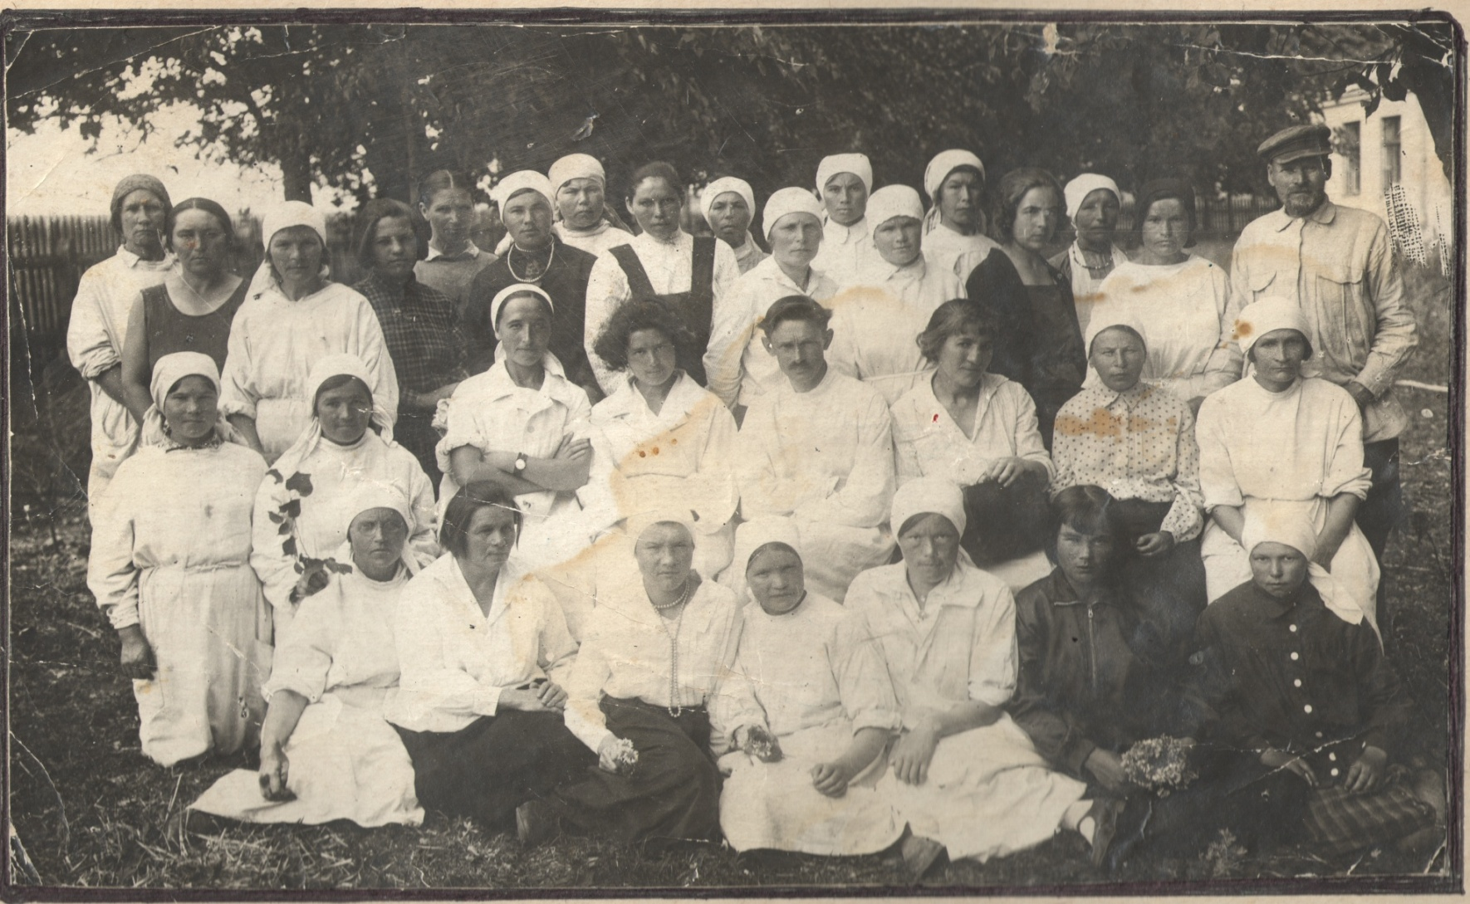
Медицинские работники Цивильской райбольницы. 1934 г.

Slide 12
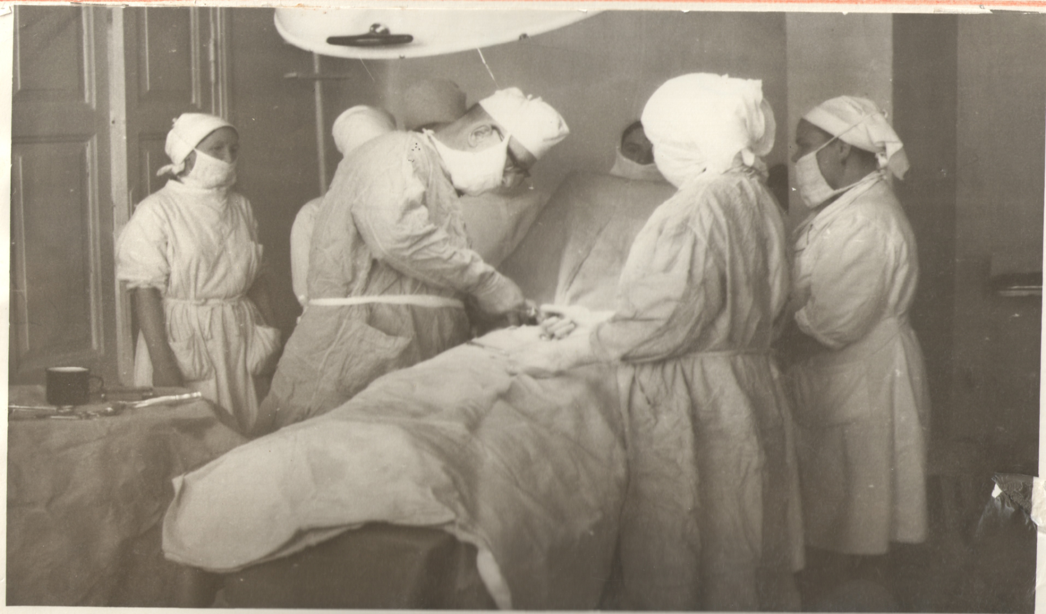
Операционная бригада. ЭГ-3057.

Slide 13
1941-1945 гг.
За весь период Великой Отечественной войны 1941-1945 гг. через сеть военно-лечебных учреждений Чувашской АССР прошли 72158 человек,
из них раненых 59145,
больных – 15013 .
На операционных койках получили лечение 25113 человек.

Slide 14
Виды учреждений Чувашии | 1940 г. | 1941г. | 1942 г. | 1943 г. | 1944 г. | 1945 г.
Больницы | 86 | 90 | 91 | 90 | 72 | 72
Здравпункты | 12 | 14 | 19 | 19 | 19 | 21
Фельдшерско-акушерские пункты | 145 | 151 | 159 | 159 | 170 | 191
Фельдшерские пункты | 25 | 36 | 32 | 36 | 44 | 67
Акушерские пункты | 71 | 67 | 62 | 60 | 50 | 58
Колхозные роддома | 83 | 82 | 83 | 71 | 57 | 63
Глазные пункты | 20 | 19 | 19 | 19 | 20 | 22
Трахоматозные пункты | 617 | 603 | 517 | 499 | 489 | 523

Slide 15
Показатель обеспеченности населения Чувашии врачами
(без зубных), на 10 тыс. жителей

Slide 16
Использование Федеральных программ для оздоровления населения Чувашии
Федеральные целевых программ: «Дети России» (2001-2002 годы), «Молодежь России», «Предупреждение и борьба с заболеваниями социального характера (2002-2006 годы)» с подпрограммами «сахарный диабет», «Вакцинопрофилактика», «Неотложные меры борьбы с туберкулезом в России», «Неотложные меры по предупреждению распространения в РФ заболевания, вызываемого вирусом иммунодефицита человека (АнтиВич/СПИД)», «Старшее поколение на 2002-2004 годы», «Социальная поддержка инвалидов», подпрограмма «Здоровый ребенок» федеральной президентской программы «Дети России на 2003-2006 годы», «Профилактика и лечение артериальной гипертонии в РФ».

Slide 17
Реализация Приоритетного национального проекта «Здоровье» в Чувашской Республике
Открыты следующие специализированные медицинские учреждения:
1. Республиканский диагностический центр.
2. Республиканский эндокринологический диспансер.
3. Республиканский центр мануальной терапии.
4. Кардиохирургический центр Республиканского кардиологического диспансера.
5. Республиканский центр гемодиализа и пересадки донорской почки.
6. Детский медицинский центр в г.Чебоксары.
7. Палатный корпус республиканского противотуберкулезного диспансера.
8. Поликлиника республиканского онкологического диспансера.
9. Республиканский перинатальный центр.
10. Республиканский детский противотуберкулезный санаторий.
11. Центр медицины катастроф.
12. Станция скорой медицинской помощи г.Чебоксары

Slide 18
Реализация Приоритетного национального проекта «Здоровье» в Чувашской Республике
Ввод в эксплуатацию в Чувашии первого из пяти Федеральных центров травматологии, ортопедии и эндопротезирования, предназначенных для оказания высокотехнологичной медицинской помощи населению 8 субъектов Российской Федерации позволит увеличить объемы медицинской помощи ортопедического профиля в 4 раза, ее доступность повысится до 80%.
Плановая мощность Центра высоких технологий рассчитана на 6000 операций в год. У каждого региона РФ будет квота на операции, реестры создаются в настоящее время в каждом регионе ПФО. Услуги центра, построенного в Чувашии, будут бесплатными. Все расходы, в том числе на зарплаты врачей, понесет бюджет в рамках нацпроекта «Здравоохранение».

Slide 19
Реализация Приоритетного национального проекта «Здоровье» в Чувашской Республике
В целях раннего выявления наследственных заболеваний в Чувашской Республике 98,9 % новорожденных охвачено неонатальным скринингом по расширенной схеме (обследование на галактоземию, муковисцидоз, адреногенитальный синдром, фенилкутонурию и врожденный гипотиреоз), что позволило диагностировать наследственные заболевания в первые дни после рождения у 8 новорожденных. Лаборатория медико-генетической консультации ГУЗ «Президентский перинатальный центр» дооснащена современным автоматизированным комплектным оборудованием на сумму 13,2 миллионов рублей.

Slide 20
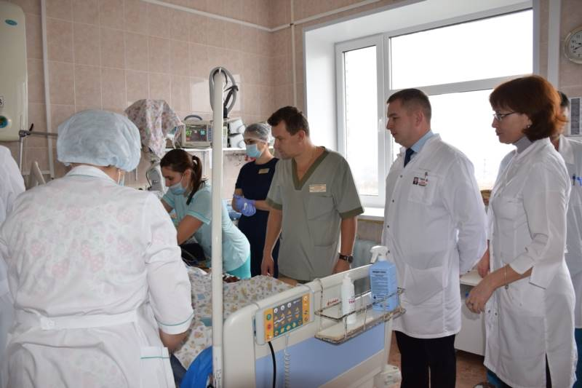
Министр здравоохранения Чувашии в Республиканской детской клинической больнице

Slide 21
Реализация Приоритетного национального проекта «Здоровье» в Чувашской Республике
В целях сокращения потерь населения от сердечно-сосудистых заболеваний, являющихся основной причиной смерти, в Чувашии на базе Республиканского кардиологического диспансера создается центр сосудистой хирургии и нейрохирургии с межтерриториальными многопрофильными центрами, обеспечивающий потребность населения в высокотехнологичной кардиологической и кардиохирургической помощи.

Slide 22
Реализация Приоритетного национального проекта «Здоровье» в Чувашской Республике
Сельчанам стали доступны услуги специализированной медицинской помощи и современные медицинские технологии. Сегодня все центральные районные больницы укомплектованы современным медицинским оборудованием: аппаратами ультразвуковой диагностики, эндоскопическим оборудованием, на 50% обновлена база клинико-диагностических лабораторий.
В целях социальной поддержки медицинских работников сельской местности в Чувашской Республике реализуются целевые программы «Социальное развитие села до 2013 года» и «Государственная поддержка молодых семей в решении жилищной проблемы на 2002 – 2015 гг.».

Slide 23
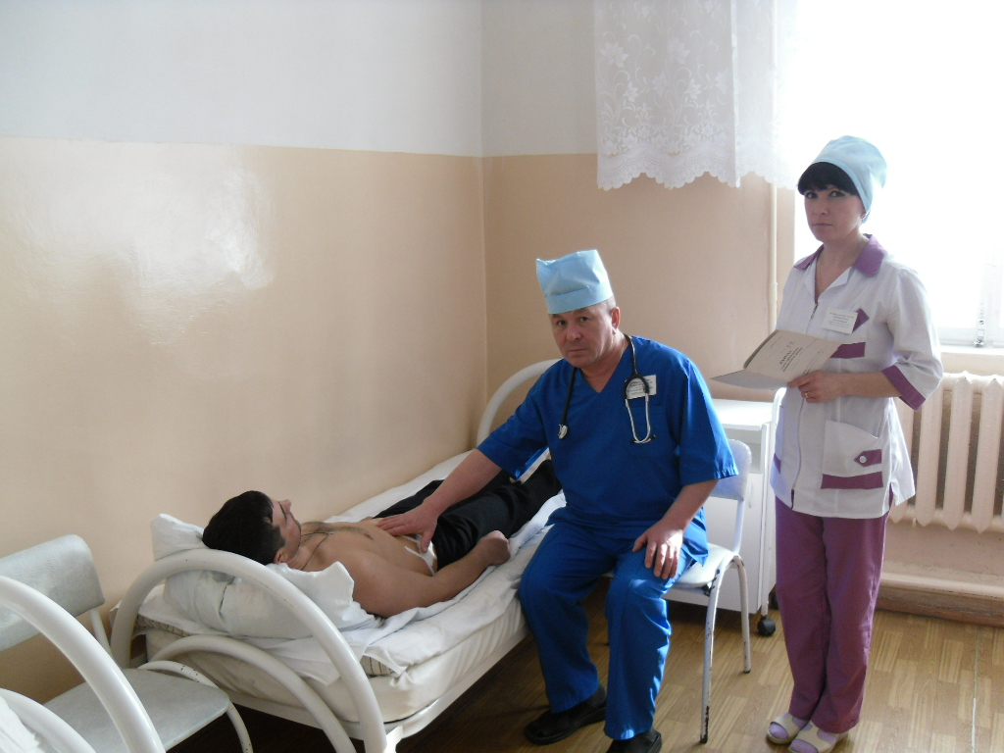
Осмотр больного в сельской больнице

Slide 24
Школьная медицина
В Чувашской Республике функционирует 414 общеобразовательных организаций, в которых обучаются 130,167 тысяч учащихся. Приказом МЗ РФ от 5 ноября 2013 года № 822н регламентированы рекомендуемые штатные нормативы медицинских работников отделения организации медицинской помощи несовершеннолетним, введена должность «врач по гигиене детей и подростков», представлен стандарт оснащения медицинских кабинетов, определены функциональные обязанности медицинских работников. При медицинском сопровождении детей в детских садах и школах медицинские работники оказывают экстренную и неотложную помощь, проводят медосмотры, вакцинопрофилактику, оказывают содействие в обеспечении санитарно-эпидемиологического обучающихся, проводят профилактическую работу по снижению негативного влияния факторов внутришкольной среды на здоровье детей.

Slide 25
Реализация Приоритетного национального проекта «Здоровье» в Чувашской Республике
По направлению «Вакцинопрофилактика» в Чувашскую Республику в 2006-2007 году поставлено иммунобиологических препаратов на общую сумму 79 миллионов рублей.
Охвачено дополнительной иммунизацией 100 % подлежащих вакцинации (около 700 тысяч человек).
Против гепатита В вакцинировано более 260 тысяч населения в возрасте 18-35 лет, около 4 тысяч детей 1-17 лет завершили вакцинацию.
Охват населения республики вакцинацией против краснухи, гриппа и полиомиелита в 2006 и 2007 годах составили 100 % от плана.

Slide 26
Медицина и экология
Возникновение и развитие большинства заболеваний человека связано с экологической ситуацией, образом жизни и привычками. В Чувашской Республике из 82 анализируемых показателей качества питьевой воды, чистоты атмосферного воздуха - 58 значительно лучше, чем в Российской Федерации.
За 10-летие стабилизировалась санитарно-эпидемиологическая обстановка по инфекционным болезням, 36 из 47 показателей инфекционной заболеваемости в Чувашии лучше, чем в России: заболеваемость кишечными инфекциями снизилась в 3 раза, воздушно-капельными – в 10 раз, вирусным гепатитом А - на 14%.

Slide 27
Численность врачей в Чувашии (без зубных),
(человек)

Slide 28
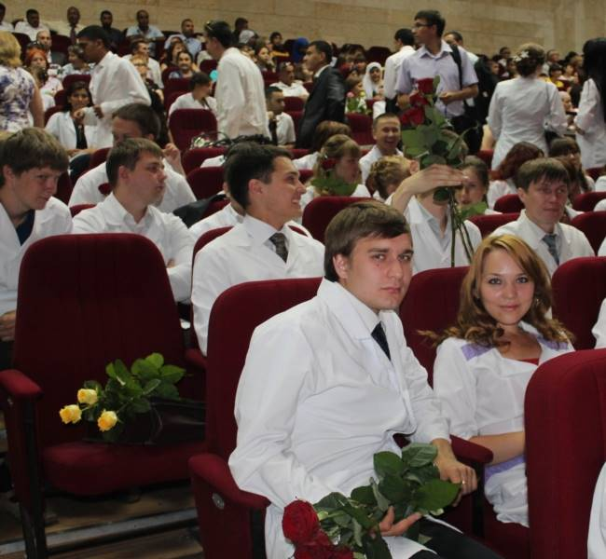
Торжественное вручение дипломов выпускникам медицинского факультета ЧГУ им. И.Н. Ульянова

Slide 29
Медицинские кадры в Чувашии
 | 1920 | 1930 | 1940 | 1950 | 1960 | 1970 | 1980 | 1990 | 2000 | 2010
Врачи всех специальностей (без зубных) | 22 | 111 | 317 | 613 | 944 | 2042 | 3518 | 4819 | 5628 | 5302
Приходится на 10 тыс. населения | 0,26 | 1,2 | 2,6 | 5,9 | 8,5 | 16,4 | 26,8 | 35,6 | 41,6 | 41,5
Всего средний медицинский персонал | 83 | 189 | 2438 | 3305 | 5551 | 9335 | 10726 | 14059 | 14588 | 13028
Приходится на 10 тыс. населения | 0,99 | 2,01 | 18,8 | 31,8 | 49,1 | 76,2 | 81,4 | 105,1 | 107,8 | 101,9

Slide 30
Охват населения высокотехнологичной медицинской помощью, (человек)

Slide 31
Рождаемость в Чувашской Республике, на 1000 населения

Slide 32
Реализация программы
«Формирование здорового образа жизни» в Чувашской Республике

Slide 33
Количество лечебно-профилактических учреждений в Чувашской Республике
 | 1920 | 1930 | 1940 | 1950 | 1960 | 1970 | 1980 | 1990 | 2000 | 2010
Число лечебно-профилактических учреждений | 24 | 35 | 86 | 73 | 104 | 125 | 127 | 121 | 120 | 110
Коек в них | 897 | 1070 | 2771 | 3710 | 6145 | 11987 | 15245 | 18611 | 15357 | 11667
Число диспансеров | 0 | 2 | 6 | 9 | 23 | 21 | 21 | 20 | 20 | 10
Коек в них | 0 | 20 | 150 | 180 | 430 | 865 | 1160 | 1260 | 1462 | 1351
Стоматологические поликлиники | 0 | 0 | 0 | 0 | 2 | 8 | 9 | 13 | 13 | 7
Число фельдшерско-акушерских пунктов | 21 | 20 | 242 | 52 | 542 | 709 | 698 | 698 | 693 | 518
Число санитарно-эпидемиологических станций | 0 | 0 | 10 | 34 | 24 | 26 | 23 | 25 | 23 | 8
Число врачебных и фельдшерских здравпунктов | 0 | 3 | 12 | 52 | 114 | 172 | 183 | 76 | 35 | 0

Slide 34
Население чувашии
 | 1913 | 1920 | 1930 | 1940 | 1950 | 1960 | 1970 | 1980 | 1990 | 2000 | 2010
Рождаемость, на 1000 жителей | 47,7 | 40,7 | 46,1 | 42,5 | 29,6 | 30,7 | 19,1 | 17,3 | 15,8 | 9,3 | 12,9
Смертность, на 1000 жителей | 32,2 | 45,3 | 27,3 | 28,8 | 11,8 | 8,3 | 8,9 | 10,6 | 10,1 | 14,0 | 14,5
Естественный прирост населения | 15,5 | -4,6 | 28,8 | 17,7 | 17,8 | 22,4 | 10,2 | 6,7 | 5,7 | -4,7 | -1,6
Детская смертность, на 1000 родившихся | 370,0 | 650,0 | 193,0 | 204,0 | 88,8 | 45,6 | 30,0 | 18,4 | 13,6 | 12,9 | 5,4
Средняя продолжительность жизни | 1897г. - 30,98 | 1926г. - 36,62 | 1939г. - 45,13 |  | 1959г. - 65,19 |  | 1990г. - 68 |  | 1990г. - 68 |  | 2010г. - 68,98

Slide 35
Государственная программа Чувашской Республики
«Развитие здравоохранения» 2019-2035 гг.
Приоритеты государственной политики в сфере реализации Государственной программы Чувашской Республики «Развитие здравоохранения» определены Стратегией социально-экономического развития Чувашской Республики до 2035 года, а также Концепцией развития здравоохранения Чувашской Республики до 2030 года, которыми декларированы высокие стандарты благосостояния человека, доступность и качество услуг здравоохранения высокого уровня.
Целью Государственной программы является увеличение продолжительности жизни, повышение рождаемости, снижение смертности населения на основе внедрения новых медицинских технологий, повышения качества и доступности медицинской помощи, пациентоориентированной медицины, способствующей улучшению состояния здоровья населения.

Slide 36
Государственная программа Чувашской Республики
«Развитие здравоохранения». 2019-2035 гг.
Реализация Государственной программы будет сопровождаться развитием критических технологий, таких как биомедицинские технологии, геномные, прогеномные и постгеномные технологии, клеточные технологии, биоинформационные технологии, технологии биоинженерии, технологии мониторинга и прогнозирования состояния окружающей среды, предотвращения и ликвидации ее загрязнения, технологии снижения потерь от социально значимых заболеваний. Медицинская помощь будет оказываться на принципах персонификации и пациентоориентированности.
Государственная программа реализуется в 2019 - 2035 годах в три этапа:
1 этап - 2019 - 2025 годы - структурные преобразования в здравоохранении;
2 этап - 2026 - 2030 годы - развитие инновационного потенциала;
3 этап - 2031 - 2035 годы - переход на новый тип развития отрасли.

Slide 37
Проект «Земский доктор»
В целях реализации проекта «Земский доктор», инициированного Председателем Правительства Российской Федерации В.В. Путиным, Главой Чувашии принят Указ «О мерах по обеспечению медицинскими кадрами учреждений здравоохранения Чувашской Республики на селе».
Уже с начала реализации программы «Земский доктор» в сельскую местность Чувашии удалось привлечь 371 молодого врача специалиста, в том числе в 2017 году – 56.

Slide 38
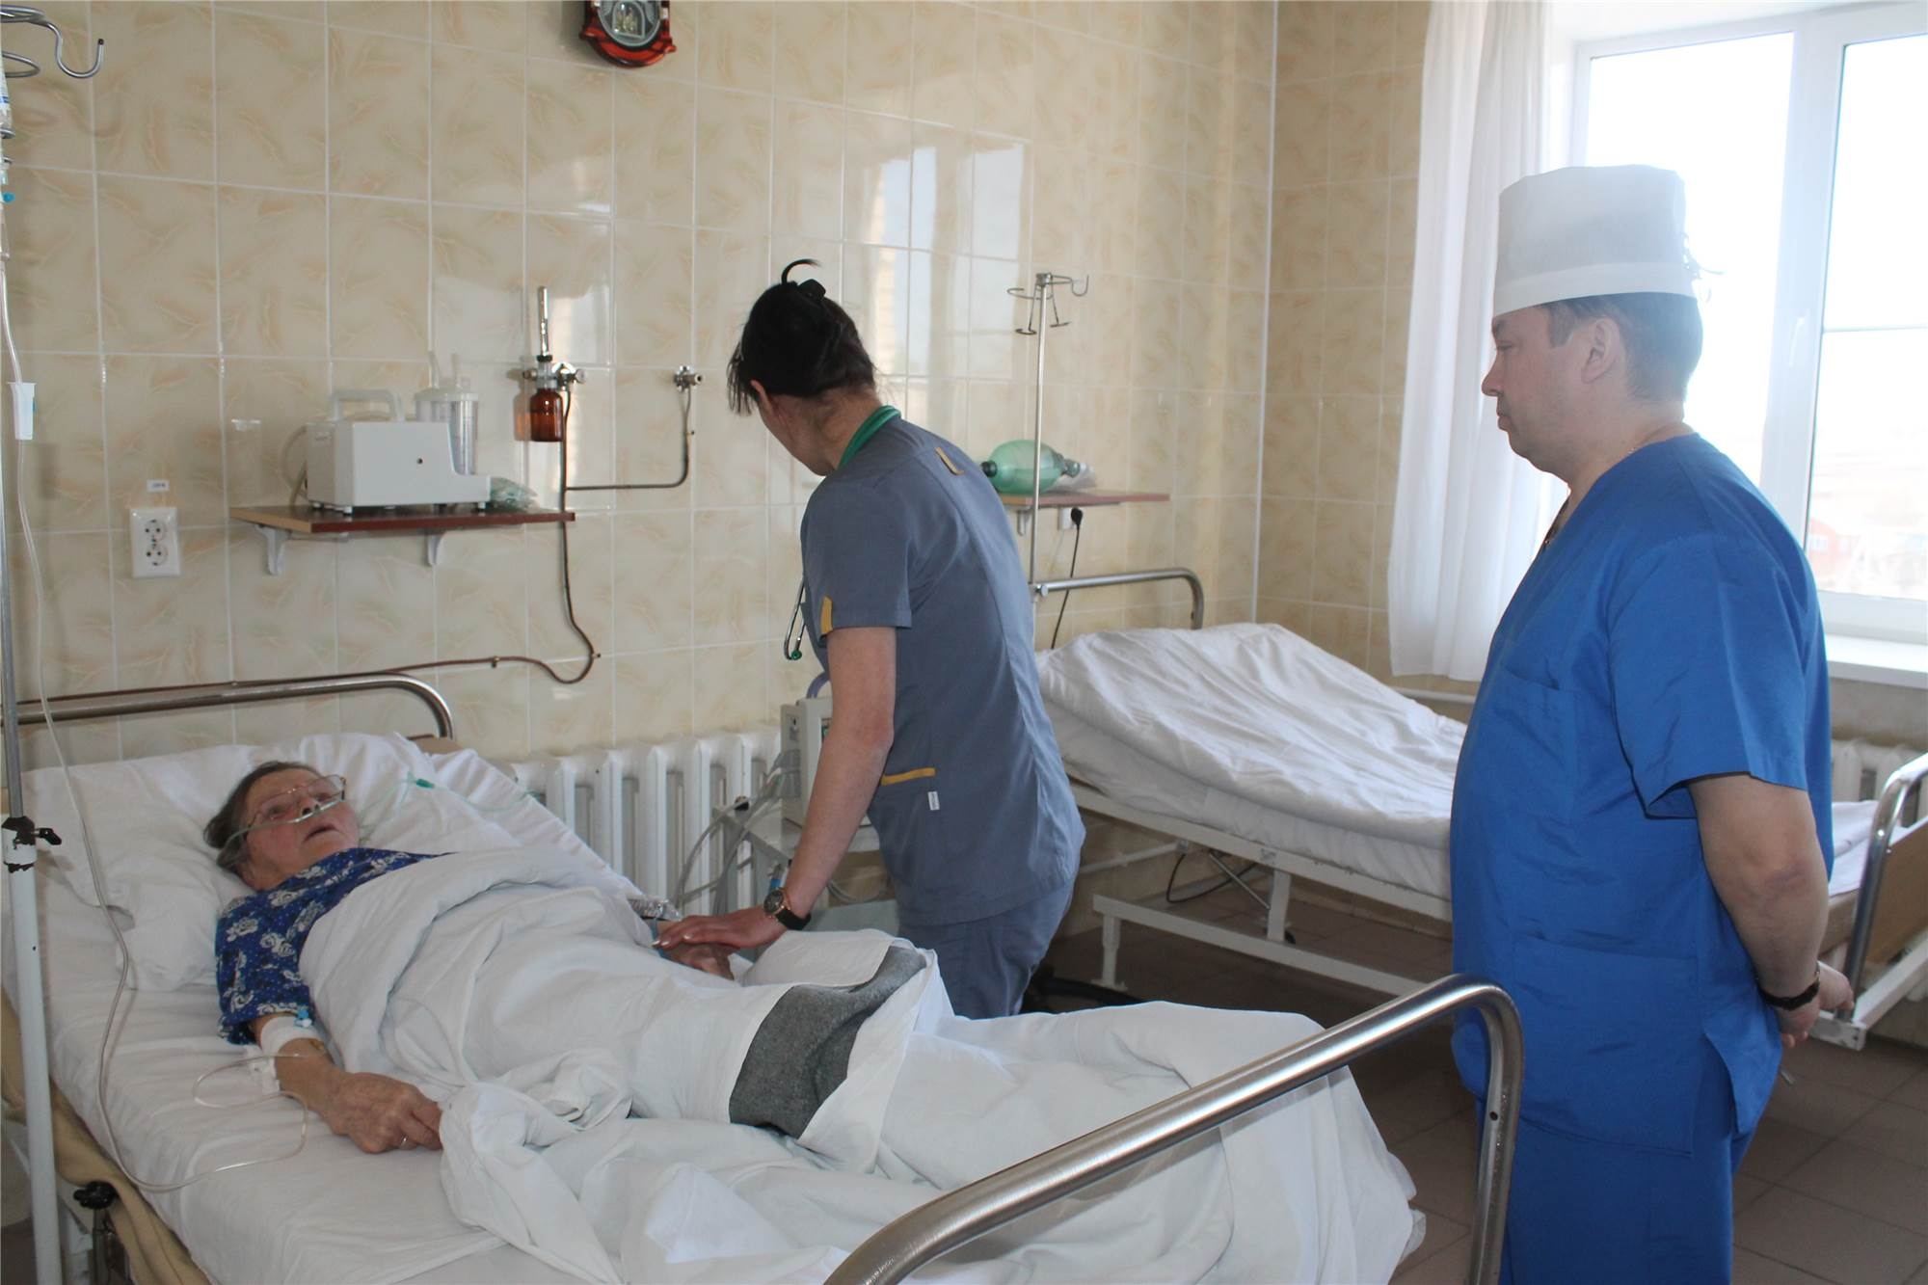
«Земские реаниматологи» в Аликово

